Slide 1
Διόρθωση ασκήσεων γλώσσας

Slide 2
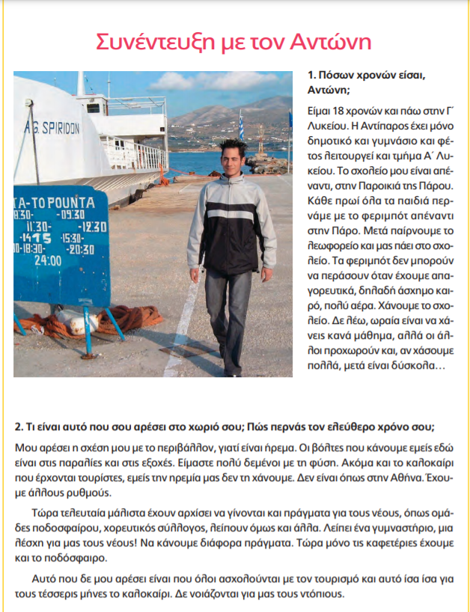
Βιβλίο σελίδα 10

Slide 5
Βιβλίο σελίδα 12

Slide 6
Το «απαγορευτικό» είναι ένα σήμα, μια διαταγή που δίνεται από τις λιμενικές αρχές όταν επικρατούν πολύ άσχημες καιρικές συνθήκες και πνέουν ισχυροί άνεμοι στα πελάγη, για να μην αποπλεύσουν τα πλοία από τα λιμάνια, προκειμένου να μη γίνει κάποιο ναυάγιο.
Όταν διακόπτεται η επικοινωνία με την Πάρο, οι κάτοικοι της Αντιπάρου είναι φυσικό να αναστατώνονται και να ανησυχούν ιδιαίτερα. Αυτό συμβαίνει γιατί είναι αποκλεισμένοι από τον έξω κόσμο και δεν μπορούν να προμηθευτούν απαραίτητα για αυτούς αγαθά. Επίσης, νιώθουν μεγάλη ανασφάλεια καθώς σε περίπτωση ανάγκης, όπως είναι, π.χ. η μεταφορά ασθενούς σε νοσοκομείο, δεν είναι εύκολο ούτε οι ίδιοι να μετακινηθούν ούτε να τους δοθεί βοήθεια από αλλού.

Slide 7
Ο Αντώνης θεωρεί ότι η Αθήνα έχει κάποια θετικά και κάποια αρνητικά στοιχεία. Όπως, λοιπόν, αναφέρει του αρέσει να πηγαίνει εκεί γιατί η νοοτροπία των ανθρώπων είναι διαφορετική. Κανείς δεν ασχολείται ούτε σχολιάζει τη συμπεριφορά και την εμφάνιση των άλλων, καθώς όλοι είναι άγνωστοι μεταξύ αγνώστων , αλλά και γιατί εκεί ανακαλύπτει κάθε φορά κάποιο καινούριο μέρος. Όμως η Αθήνα δεν προσφέρει την ηρεμία, τους αργούς ρυθμούς ζωής και την επαφή με τη φύση, που του προσφέρει το νησί του. Έτσι, θα ήθελε να ζήσει σε μια πόλη όπως η Αθήνα για κάποια χρόνια, για να έχει την εμπειρία της ζωής σε μια μεγαλούπολη, αλλά όχι για πάντα.

Slide 8
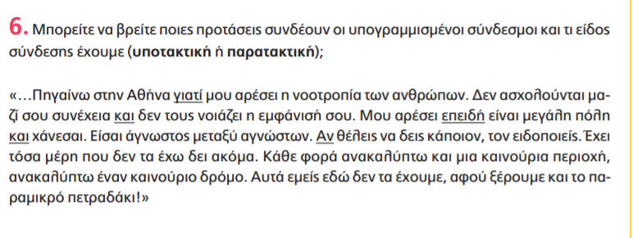
Βιβλίο σελίδα 13, άσκηση 6

Slide 9
Βιβλίο σελίδα 13, άσκηση 6
Υ.Σ.
αιτιολογική
[ ]( )[
] [ ][ ]( )
( ) ( )( )[ ]
Π.Σ.
Υ.Σ.*
Π.Σ.*
υποθετική
βουλητική
Υ.Σ.
Επειδή*: Συνδέει την κύρια πρόταση ‘’Μου αρέσει’’ με τη δευτερεύουσα ‘’επειδή είναι μεγάλη πόλη’’ οπότε έχουμε Υ.Σ.
Και: Συνδέει τη δευτερεύουσα αιτιολογική πρόταση ‘’επειδή είναι μεγάλη πόλη’’ με την όμοια αιτιολογική δευτερεύουσα πρόταση ‘’(επειδή) χάνεσαι’’

Slide 10
Υπάρχει ασύνδετο σχήμα στο απόσπασμα;

Slide 11
Υπάρχει ασύνδετο σχήμα στο απόσπασμα;

